Slide 1

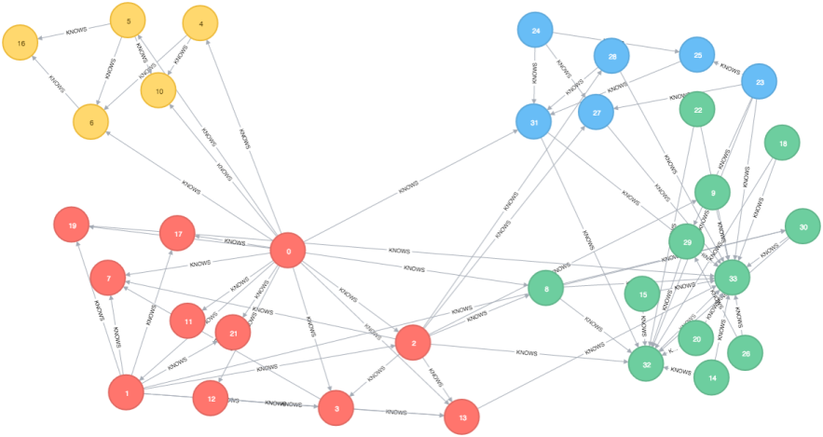
Aplicații ale bazelor de date de tip graf
Marius-George Olaru
Sesiunea: iulie, 2018
Coordonator științific
Lect. Dr. Cristian Frăsinaru

Slide 2
Descrierea problemei
Contextul actual
Dificultățile bazelor de date relaționale
        Problema propusă
Implementarea unei aplicații de tip Alumni
Utilizarea bazelor de date de tip graf
Motivație

Slide 3
Funcționalitățile aplicației
Pagină de anunțuri ale Universității
  Adăugare de articole
  Creare de evenimente
  Informatii utile
Rețea socială pentru a servi studentilor Universității
  Crearea unui cont
  Profil personal
  Descoperirea altor membri ai comunității

Slide 4

Baze de date de tip graf (Neo4J)
Reprezentarea datelor
Relații

Slide 5
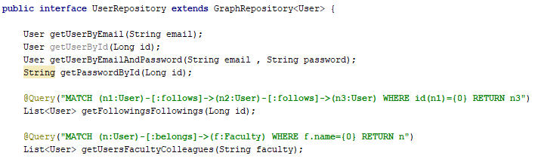
Cypher
Limbajul de interogare Neo4J
Exemplu
Spring Data Neo4J

Slide 6

Componentele principale ale arhitecturii aplicației

Slide 7
De ce baze de date de tip graf?
Putere analitică
Operații pe grafuri
Reprezentarea datelor
Performanțe

Slide 8
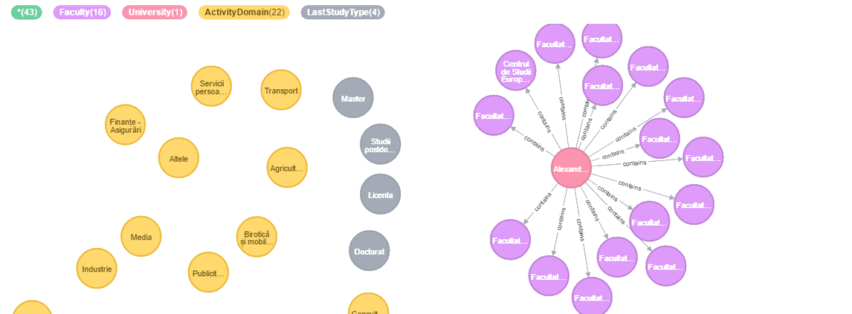
Schema bazei de date pe parcursul populării acesteia
Entitătile inițiale din baza de date sunt: University (ce cuprinde nodurile Faculty prin relația contains), ActivityDomain și LastStudyType

Slide 9
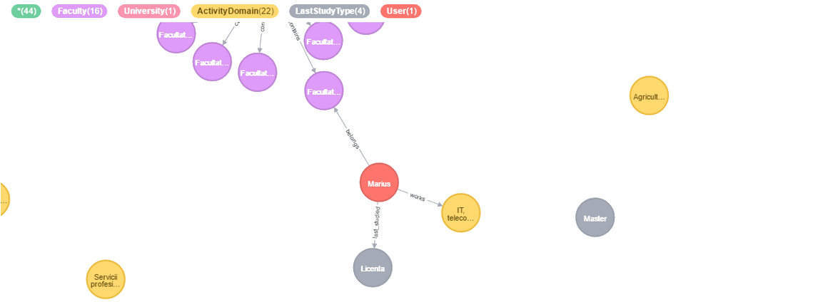
Schema bazei de date pe parcursul popularii acesteia
Când un utilizator își vrea crea un cont (User), (spre exemplu, a fost student la “Facultatea de Informatică” -belongs-, ultima formă de învățământ este “Licența” -last_studied- si lucreaza în “IT/Telecomunicații” -works-) baza de date se va adapta astfel:

Slide 10
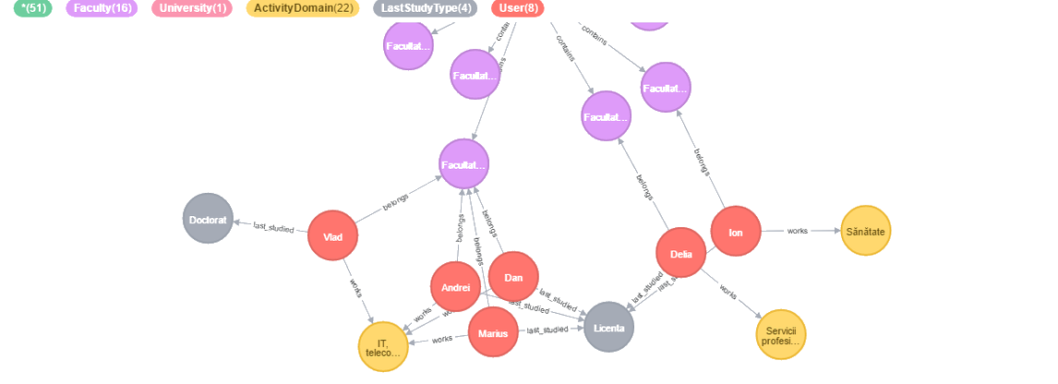
Schema bazei de date pe parcursul popularii acesteia
Pe măsură ce utilizatorii își creeaza un cont, graful bazei de date se aglomerează:

Slide 11
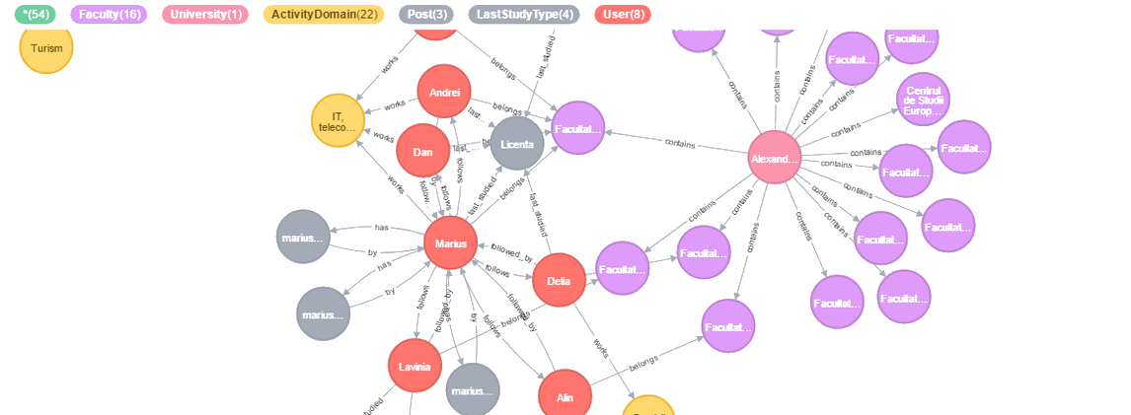
Schema bazei de date pe parcursul popularii acesteia
Iar dacă un utilizator realizează postări sau articole, și urmăreste alte persoane din comunitate:

Slide 12
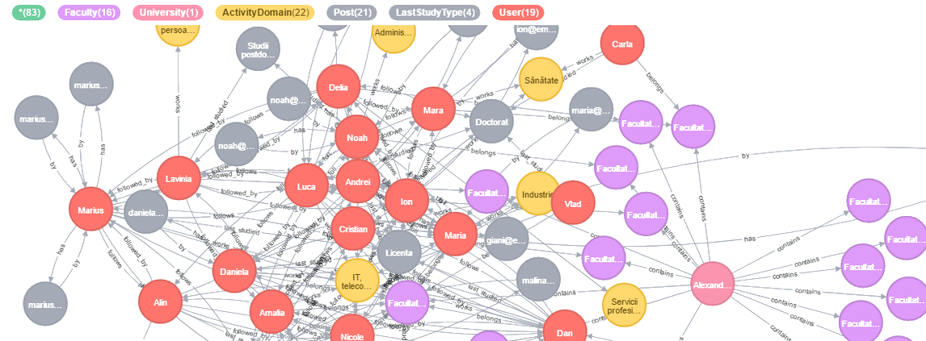
Schema bazei de date pe parcursul popularii acesteia

Slide 13
De ce baze de date de tip graf?
Aspecte de luat în considerare înaintea alegerii unui astfel de sistem pentru administrarea datelor unei rețele sociale:
Tehnologie
Capacitate
Performanță

Slide 14
Contribuții
Definirea structurii bazei de date
Studierea acestui tip de reprezentare a datelor din 3 perspective: a modelării , a extensibilității și a performanței
Limbajul Cypher
Tehnologii

Slide 15
Vă mulțumesc

